Slide 1
Links programas en repl.it

Slide 2
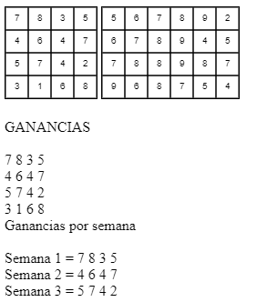
Mapa de calor 1
https://repl.it/@JuanCRL1/mapa-de-calor#index.html

Slide 3
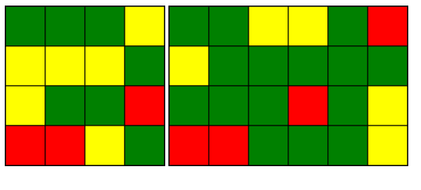
Mapa de calor 2
https://repl.it/@JuanCRL1/mapa-de-calor-2#index.html

Slide 4
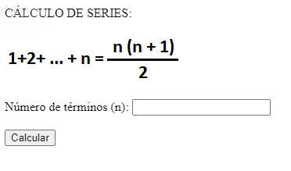
Calculo de series 1
https://repl.it/@JuanCRL1/calculo-de-series1#index.html

Slide 5
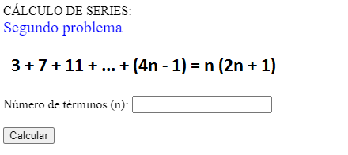
Calculo de series 2
https://repl.it/@JuanCRL1/calculo-series-2#index.html

Slide 6
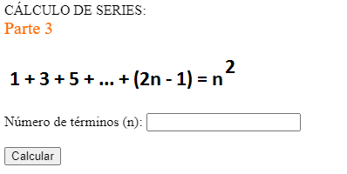
Calculo de series 3
https://repl.it/@JuanCRL1/calculo-de-series-3#index.html

Slide 7
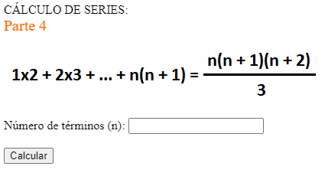
Calculo de series 4
https://repl.it/@JuanCRL1/calculo-de-series-4#index.html

Slide 8
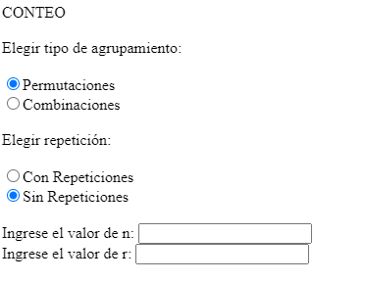
Permutaciones y combinaciones
https://repl.it/@JuanCRL1/permutaciones-y-combinaciones-con-y-sin-repeticion#index.html

